Slide 2
Тема урока: Военные походы фараонов
Зачем фараоны ходили в военные походы?
Куда фараоны ходили в военные походы?
Что позволяло им успешно захватывать соседние страны?
Как делилось награбленное?

Slide 3
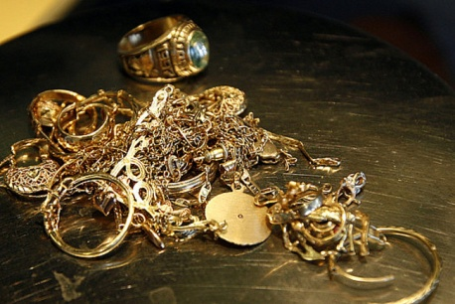
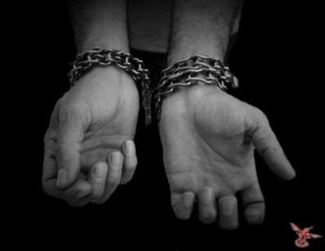
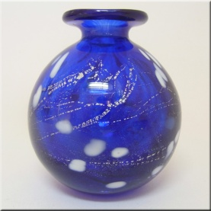
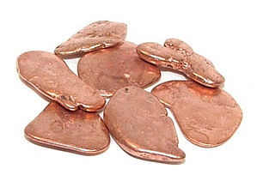
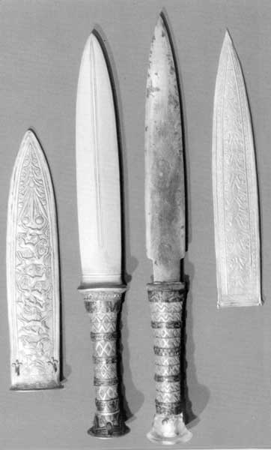
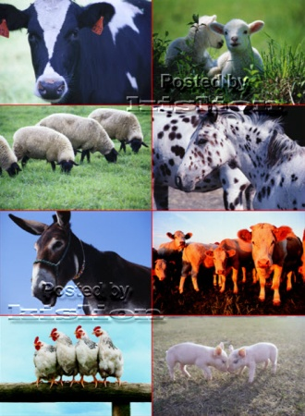
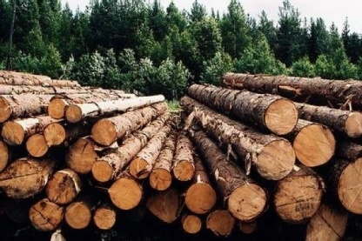
Зачем фараоны ходили в военные походы?

Slide 4
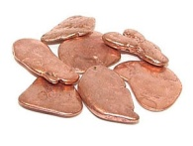
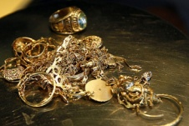
Куда фараоны ходили в военные походы?

Slide 5
Организация войска

Slide 6
лучники

Slide 7
колесницы

Slide 8
пехота

Slide 9
Бронза – сплав меди и олова
Дротик – короткое копье

Slide 10
Боевое построение египетского войска
Расскажите о построении Египетского войска

Slide 11
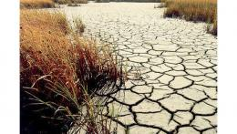
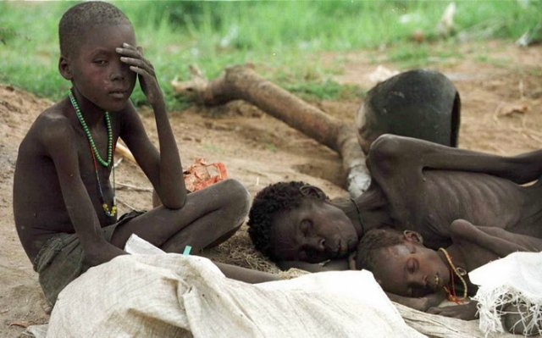
Делим добычу
Самостоятельно прочитайте п.5 параграфа 9 (стр.50) и ответьте на вопрос: Были ли результаты военных побед одинаковы для фараона, вельмож и рядовых воинов?
ФАРАОН
ВЕЛЬМОЖА
ПРОСТЫЕ ВОИНЫ

Slide 13
Домашнее задание: параграф 9, записи в тетради

